Slide 1
Moja ulubiona piosenka świąteczna: „last christmas”
Zapraszam na prezętacje

Slide 2
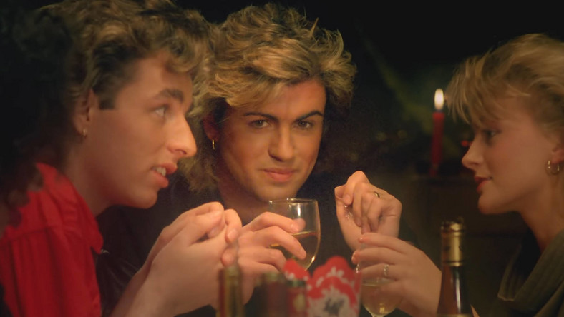
Informacje o piosence
W oryginale Piosenka jest w języku angielskim i opowiada o tym, że w ostatnie święta chłopak rozstał się z swoją miłością, ponieważ popełnił błąd i teraz stara się go naprawić i do niej wrócić .

Slide 3
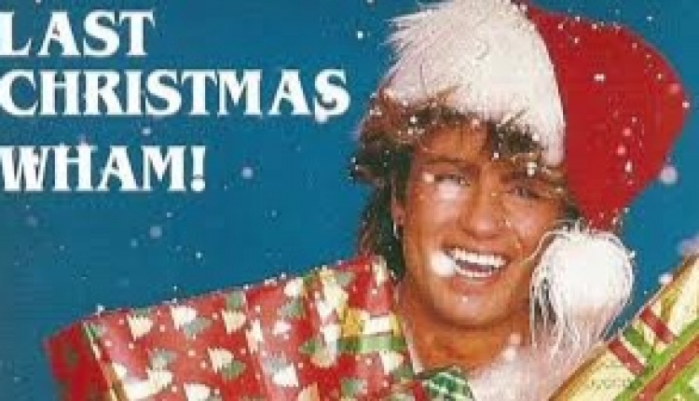
Dlaczego mi się podoba?
Piosenka podoba mi się dlatego, że ma przyjemny charakter, miło się jej słucha i wprowadza w świąteczna atmosferę, gdyż każdy słyszał ją już przynajmniej raz. Przed świętami Bardzo często można usłyszeć ją w radiu.

Slide 4
Tekst piosenki
Tekst po angielsku
Last Christmas I gave you my heart But the very next day you gave it away This year, to save me from tears I'll give it to someone special
Last Christmas I gave you my heart But the very next day you gave it away (you gave it away) This year, to save me from tears I'll give it to someone special (special)
Once bitten and twice shy I keep my distance, but you still catch my eye Tell me baby, do you recognize me? Well, it's been a year, it doesn't surprise me
"Merry Christmas" I wrapped it up and sent it With a note saying "I love you", I meant it Now I know what a fool I've been But if you kissed me now, I know you'd fool me again
Last Christmas I gave you my heart But the very next day you gave it away (you gave it away) This year, to save me from tears

Slide 5
Dziękuję za uwage

